Slide 1
§1.5 事件的独立性、独立试验概型
一 、相互独立随机事件
在一般情况下 P (A|B) ≠ P ( A )
产品抽检试验
但若 P (A|B) = P ( A )
成立，即事件A发生的可能性大小不受事件B 出现与否的影响.

Slide 2
定义1.5.1 设(Ω,F, P ) 为概率空间，A ∈F，B∈F，且P(B) > 0，若
P (A|B) = P ( A )
称事件A独立于 事件B.
性质1.5.1 若事件B 独立于事件A , 且P(B)>0, P(A)>0，则事件A 独立于事件 B.
P (B|A) = P ( B )
注 事件的独立性是对称性质，称为相互独立.

Slide 3

性质1.5.2 设(Ω,F, P ) 为概率空间, A∈F ，B∈F，且P(A) >0 , P(B)>0，则A 与 B 相互独立的充分必要条件是
P (A∩B) = P ( A ) P ( B )
定义1.5.2 设(Ω,F , P ) 为概率空间, A ∈F ，B∈F，若
等价定义
P (A∩B) = P ( A ) P ( B )
称A与B 相互独立.

Slide 4
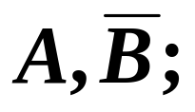
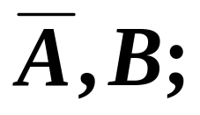
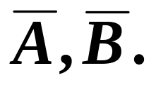
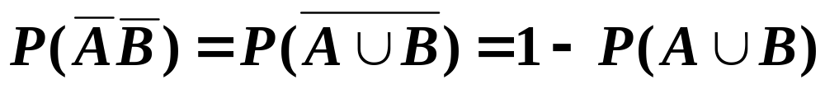
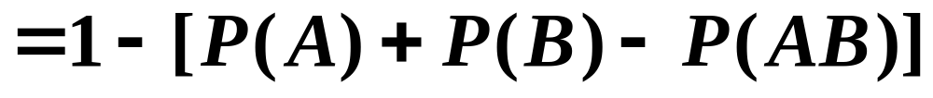
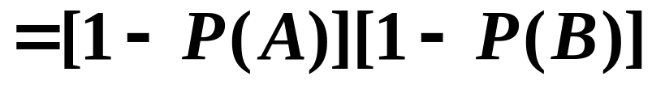
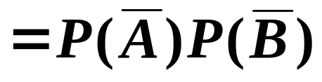
性质1.5.3 若事件A 和 B 相互独立，则下列三对事件分别也相互独立.
证 仅对第三种情形证明

Slide 5

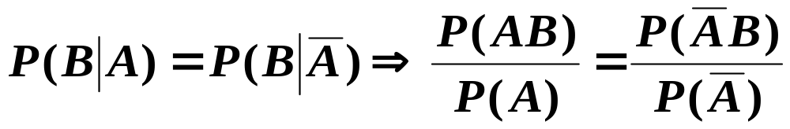
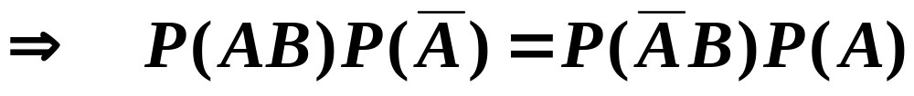
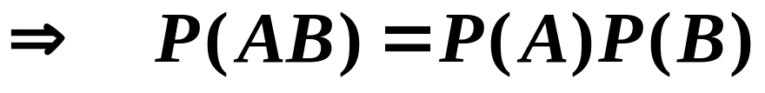
答案
A 和B 相互独立.
因

Slide 6
引例 四面体问题
定义1.5.3 设(Ω,F , P ) 为概率空间，A_{i} ∈F (i=1,2,…,n)，若对任意的 s（1 < s ≤ n）及1 ≤ i₁ < i₂ < … < i_{s} ≤ n，有
P(A_{i1} A_{i2}…A_{is}）= P(A_{i1} )P(A_{i2}) … P(A_{is}）
成立，则称事件A₁，A₂，…，A_{n} 相互独立.
若对一切1 ≤ i₁ < i₂ ≤ n，有
P(A_{i1} A_{i2}）= P(A_{i1} )P(A_{i2})
成立，则称事件A₁，A₂，…，A_{n}两两独立.

Slide 7
注 n 个事件相互独立是比两两独立更强的结论.
三个事件的独立性是上述定义的特例.
性质1.5.4 若干个事件A₁，A₂，…，A_{n}相互独立，则将A₁，A₂，…，A_{n}中的任意多个事件换成它们的对立事件后，所得到的n个事件仍然相互独立.
事件的独立性有着广泛的用途.

Slide 8
例如
“三个臭皮匠，顶个诸葛亮”
“有志者事竟成”
系统的可靠性设计
考虑A₁，A₂，…，A_{n}至少有一个发生的概率，其中0 < P(A_{i}) = p_{i} < 1，
若（1）A₁，A₂，…，A_{n} 互不相容;
（2）A₁，A₂，…，A_{n}相互独立.

Slide 9
二 、独立试验概型
随机现象的统计规律性：在相同条件进行大量重复观察时所呈现的规律性.
定义1.5.4 将试验E按下述条件重复进行n次
(1) 每次试验的条件不变;
(2) 各次试验的结果互不影响.
称这n次试验为n次独立试验概型.
注 每次试验都对应相同的概率空间；

Slide 10

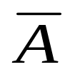
E₁：抛一枚硬币出现正反面
贝努里试验
E₂：检查一件产品是否合格
E₃：射击，观察是否命中
E₄：考一门课，是否通过
特点 关注试验的两个结果: A 和 .
实际结果可能不止两个
即贝努里试验仅有两个基本事件 ：A和

Slide 11
称 n 次独立贝努里试验试验为n重贝努里试验 ，或称贝努里概型.
问题 数学的基础理论研究和工程应用中一个难题是：将一维的理论向多维推广.
重复抛一枚均匀硬币n次，试讨论此试验的概率空间？

Slide 12
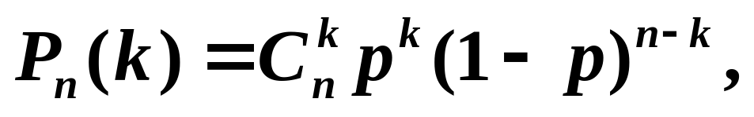
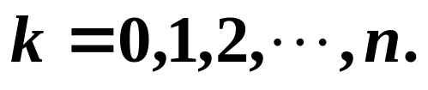
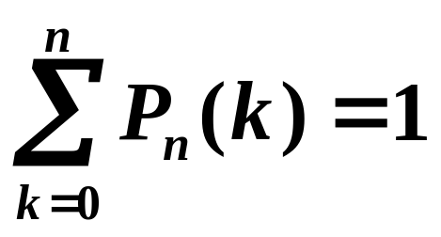
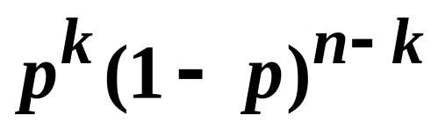
定理1.5.1 在n 重贝努里概型中, 记 P(A) = p (0 < p < 1)，事件A 在n次试验中发生k次的概率为
且
证 事件A在指定的k 次试验中出现的概率为

Slide 13
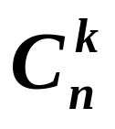
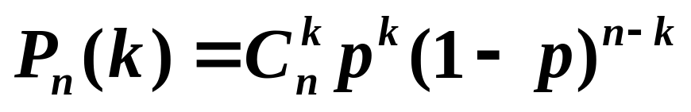
从n次试验中选出k 次试验有 种不同的方式.
且各种方式的事件互不相容，由概率的有限可加性可得
结论成立.
例子
产品抽检试验
强弱对抗试验

Slide 14
思考题：
1) 写出一个n 重贝努里概型的样本空间？
2) 写出相应的无限重贝努里概型的样本空间?
3）请思考n 重贝努里概型样本空间的子集是否都能计算概率，给出你的结论及其理论依据.

Slide 15
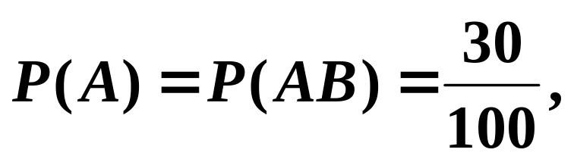
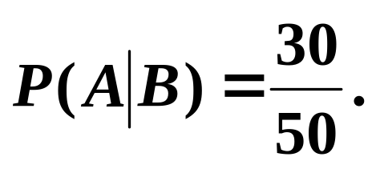
例1 检查某种元件的两个指标I_{α}和 P_{β}, 两个指标均合格才认为元件合格. 有100件产品，其中合格品有30件，而I_{α}指标合格的有50件. 从I_{α}指标合格品中任取一件，求它是合格品的概率.
解 设 A={抽出合格品}，
B= {抽出产品I_{α}指标合格}
#

Slide 16
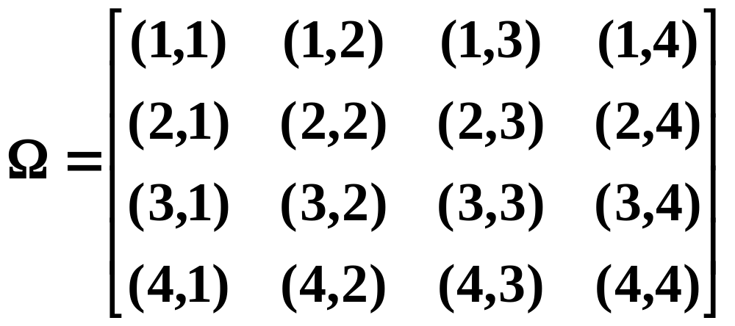
例2 设同时掷两个均匀的正四面体一次, 每
一个四面体的四面分别标有号码1，2，3，4.
令 A={甲四面体向下的一面是偶数}，
B={乙四面体向下的一面是奇数}，

Slide 17
C={两个四面体向下的一面同为奇数或偶数}.
由古典概率定义有
P( A ) = P( B ) = P( C ) = 8/16 = 1/2 ，
P( AB ) = P( AC ) = P( BC ) = 1/4 ，
P( ABC ) = P( φ ) = 0，
从而有 P( AB ) = P( A ) P( B )
P( AC ) = P( A ) P( C ) (*)
P( BC ) = P( B ) P( C )

Slide 18
即A、B、C 中任意两个都是相互独立的， 称A、B、C 两两独立.
另一方面 P( A|BC ) = 0≠1/2=P( A)
说明事件A发生的可能性大小会受到B与C的“联合”影响.
问题 若假定A、B、C 两两独立，并且
P( A|BC ) = P( A)
成立，有什么结论？

Slide 19
则有 P( ABC ) = P( A|BC ) P( BC )
= P( A ) P( B ) P( C )
从而 P( AB ) = P( A ) P( B )
P( AC ) = P( A ) P( C )
P( BC ) = P( B ) P( C )
P(ABC）= P(A) P(B) P(C)
同时成立.
称A、B、C 相互独立.
#

Slide 20
例3 三个人独立地向同一目标射击，命中率分别为0.45、0.55、0.60, 求目标被击中的概率 p
解：令A_{i}={第i 人命中目标}，i =1,2,3.
则有 A₁、A₂、A₃相互独立.
由加法定理可得
p = P(A₁∪A₂∪A₃ )
= P(A₁) ＋ P(A₂ ) ＋P(A₃ ) －P(A₁A₂) －
P(A₁A₃ )－ P(A₂ A₃ ) ＋ P(A₁A₂A₃ )

Slide 21
= 0.45 ＋ 0.55 ＋ 0.60 －0.45 ×0.55 － 0.45
×0.60 － 0.60 ×0.55 ＋ 0.45 ×0.55 ×0.60
=0.901
#

Slide 22
例4 某人做一次试验获得成功的概率仅为0.2，他持之以恒，不断重复试验，求他做10次试验至少成功一次的概率？做20次又怎样呢？
解 设他做k次试验至少成功一次的概率为p_{k}，
A_{j}={第j次试验成功}，j=1，2，…
则 p₁₀ = P( A₁ ∪A₂ ∪… ∪ A₁₀ )
= 1 － P( A₁ ) P( A₂ ) … P( A₁₀ )
= 1－( 1－0.2 )¹⁰ ≈0.8926

Slide 23
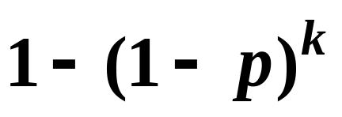
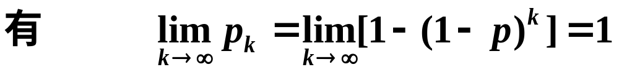
p₂₀ = P( A₁ ∪A₂ ∪… ∪ A₂₀ )
= 1 － P( A₁ ) P( A₂ ) … P( A₂₀ )
= 1 － ( 1 － 0.2 )²⁰ ≈0.9885
一般，将试验E 重复进行k次，每次试验中A 出现的概率p（0 < p < 1）则 A 至少出现一次的概率为
#

Slide 24
例5 (可靠性问题) 设有6个元件，每个元件在单位时间内能正常工作的概率均为0.9，且各元件能否正常工作是相互独立，试求下面系统能正常工作的概率.
1
3
5
2
4
6
解 设 A_{k}={第k个元件能正常工作}，
k=1，2，…，6，

Slide 25
A ={整个系统能正常工作}
=(A₁∪ A₂)(A₃ ∪ A₄)(A₅ ∪ A₆)
A₁ ，A₂，…，A₆相互独立，可以证明
A₁∪ A₂，A₃ ∪ A₄，A₅ ∪ A₆
也相互独立.
P
(
A
)
=
P
(
A

A
)
P
(
A

A
)
P
(
A

A
)
1
2
3
4
5
6
=
[
1
−
P
(
A
A
)][
1
−
P
(
A
A
)][
1
−
P
(
A
A
)]
1
2
3
4
5
6
=
[
1
−
P
(
A
)
P
(
A
)][
1
−
P
(
A
)
P
(
A
)][
1
−
P
(
A
)
P
(
A
)]
1
2
3
4
5
6
=
[
1
−
(
1
−
0
.
9
)
2
]
3
≈
0
.
970299
#

Slide 26

例6 设有一批同类产品共有N 个，其中次品有M 个，现从中逐个有放回地取出n 个，试求取出n 件中所含的次品件数为k 的概率.
解 产品是逐件有放回取出，各次抽到次品与否是相互独立的，抽n 件产品相当于做n 重贝努里试验，并关注事件发生的总次数，故
思考 将抽取方式改为无放回抽取,试求n 件中所含的次品件数为k 的概率.

Slide 27
例7 强弱两队进行乒乓球对抗赛，得胜人数多的一方获胜，已知强队每个队员获胜的概率为0.6，下面两个方案中哪一个对弱队有利？
（1）双方各出3人； （2）双方各出7人.
解：设 A = {弱队获胜}，
双方逐对较量独立进行，故为独立重复试验.
（1）当双方各出3人时, 是进行3重贝努里试验.

Slide 28
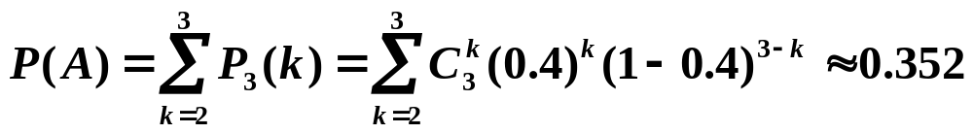
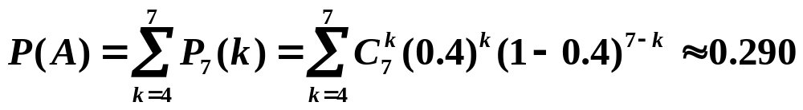
（2）当双方各出7人时，是进行7重贝努里试验.
故第一种方案对弱队更有利一些.
#

